Slide 1
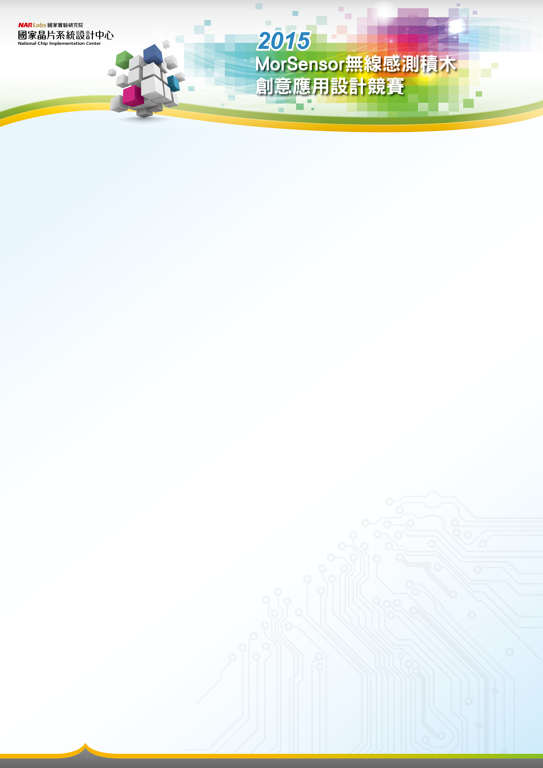



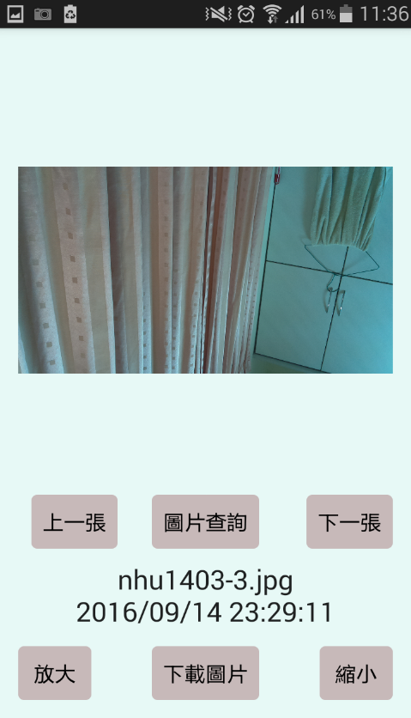
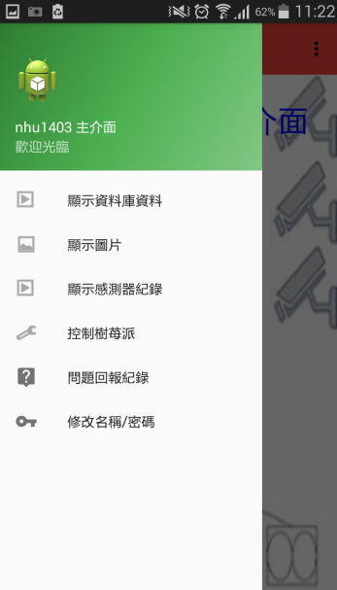
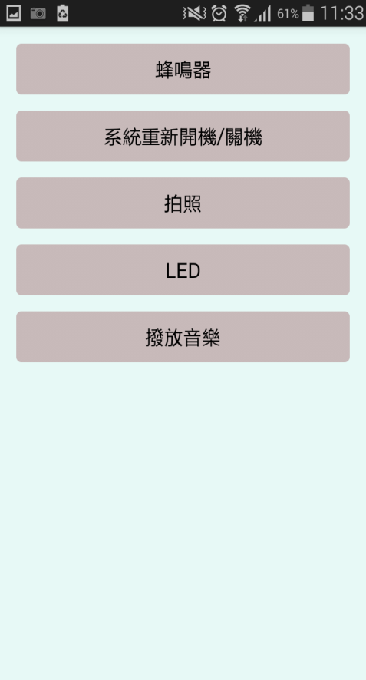
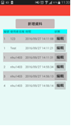
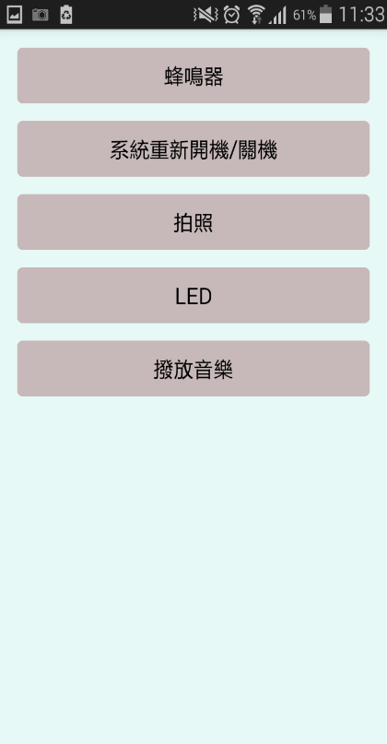

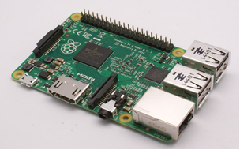
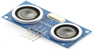


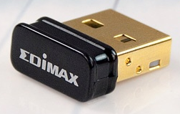

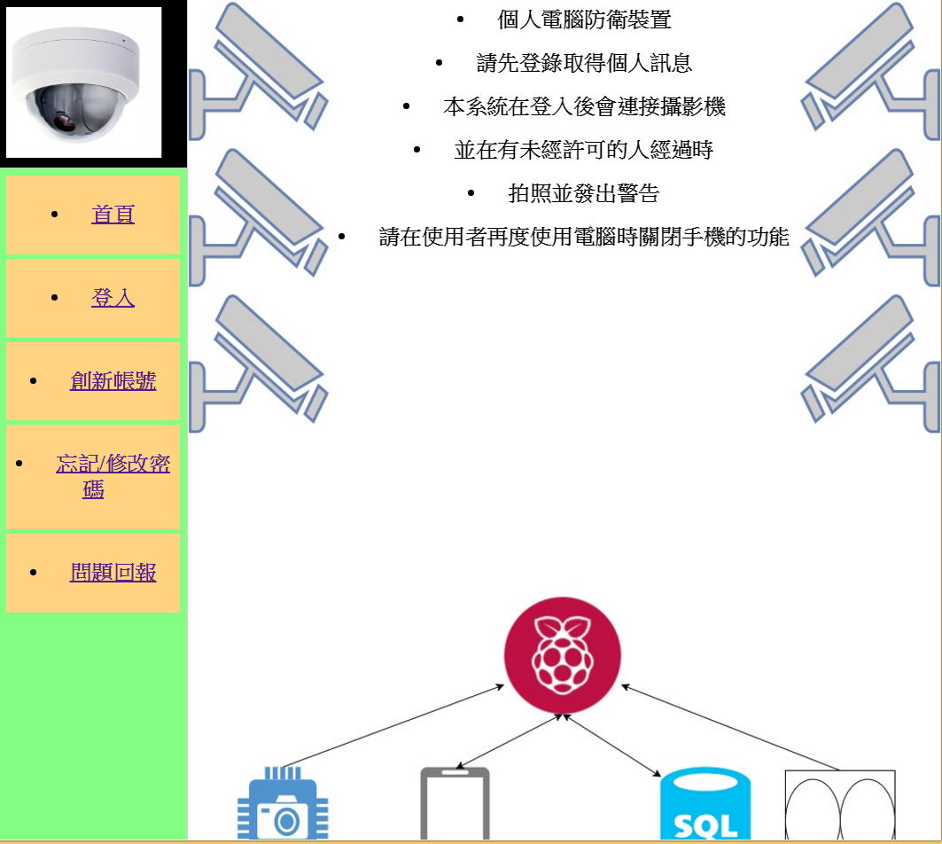
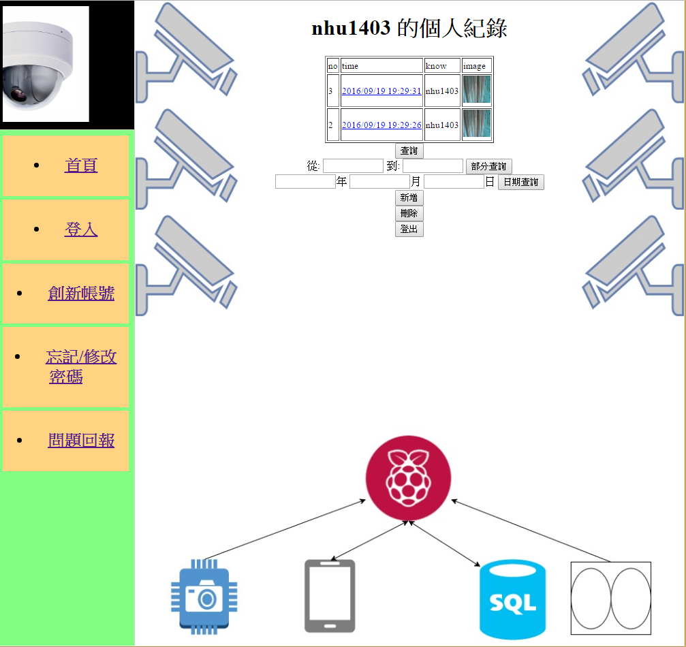
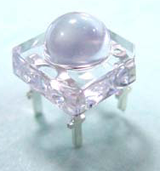
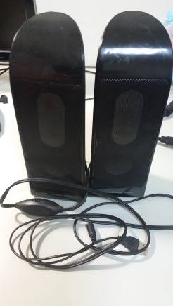
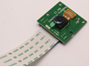
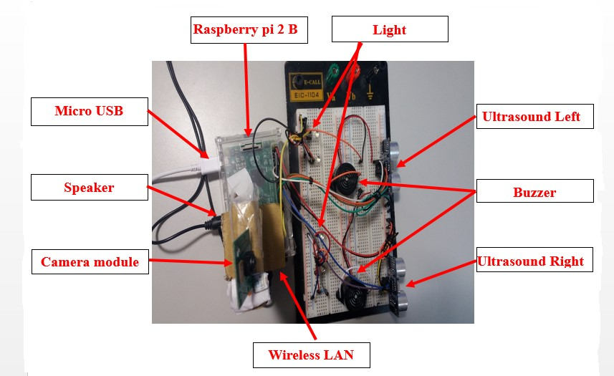
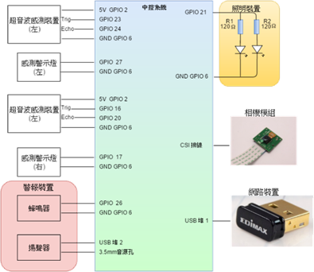
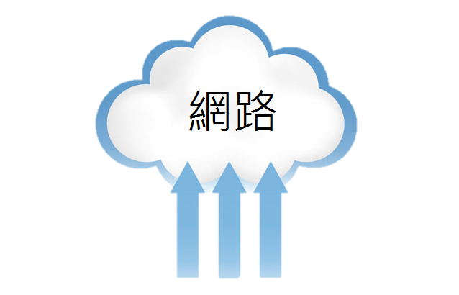


個 人 電 腦 防 衛 系 統
戴宇辰、張凱軍
指導老師 蔡加春 教授
摘要:
桌上型電腦可作為個人使用，更可用來儲存重要資料，一旦駭客入侵將資料竊取，造成的損失將會難以估計，本專題正是為了防止類似情況的發生而建置個人電腦防衛系統。本系統經實測顯示，使用者離開電腦時立即使用手機開啟此系統產生自我監控與防衛，當有意圖者接近電腦桌前2公尺的感測範圍內，會在1秒內發出警報聲，接著啟動高亮度LED燈光與相機連續拍照，並保存於遠端資料庫以保留證據，同時在5秒內即時傳送警告訊息及意圖者影像到使用者手機上以告知，使用者可經由APP介面，發送放音警告，達到立即預警及防患功效。
Android APP
提供使用者搜尋與查閱所拍攝之照片。
提供紀錄查閱及屬於管理員權限所能觀看之所有用戶資料。
系統架構圖
設定對周邊含相機模組照明裝置和警報等裝置的控制。
查看每個用戶狀態，並提供紀錄之新增、修改、刪除。
Android APP
中控系統
感測器
Web Server
Client Web
周邊裝置
系統設計外觀與特色
藉由網頁，使用者能得知資料庫在之前所存放的紀錄，也可使用搜索條件來選取感興趣的紀錄進行查閱，為了用戶安全，也可特地限縮網頁的管理員帳號權限。
周邊裝置控制
核心技術：Raspberry Pi 2 + EW-7811Un 網路裝置
手機遠端重啟監控系統。
兩組超音波感測，偵測角度達135度。
自動夜間感測照明裝置。
即時(real time)偵測及通知使用者手機。
具有簡訊及電子郵件等警訊通知，還加設了Google Cloud Messaging(GCM)技術，強調即時功能。
拍攝之影像會存放於雲端伺服器，管理容易。
排除網域的限制能夠在不同網域的地方使用與控制。
相機 LED 喇叭
Raspberry Pi 2藉由EW-7811Un網路裝置，從網路上的資料庫取得資料進行分析後，判斷是否開啟或關閉相對應的裝置，並將裝置的結果資料傳回資料庫。

